Slide 1
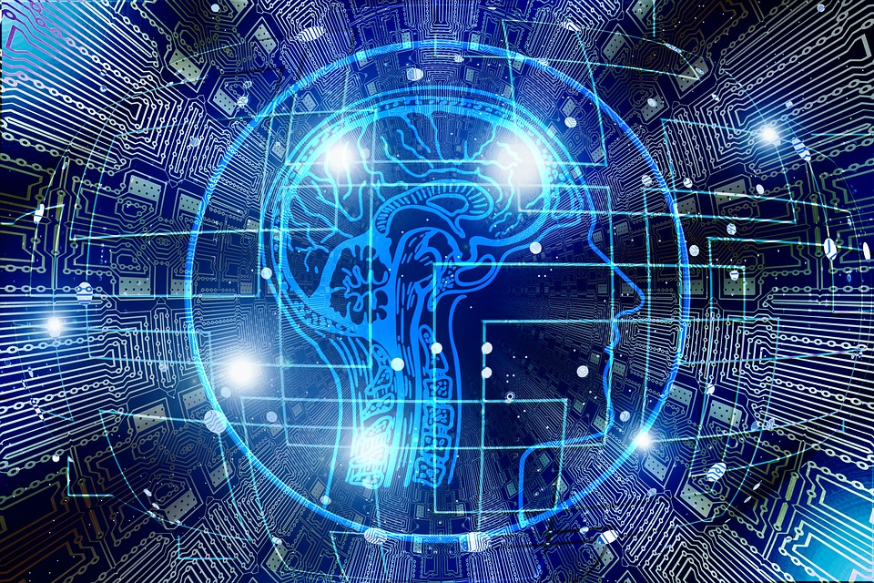


Bots, asistentes de voz y otras interfaces del futuro
JUAN LUIS GUERRERO
Juan.Luis.guerrero.minero@everis.com
http://elguerre.com
@juanluelguerre
JOSE ANTONIO BELTRAN
jose.antonio.beltran.marquez@everis.com
https://joseantoniobeltran.com/
@bjabinn

Slide 2

Hola !
¿AGENDA?
Notes:
A buen entendedor pocas palabras bastan

Slide 3
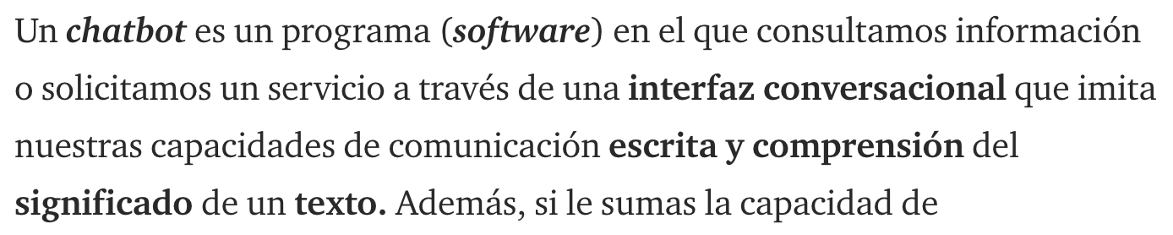
¿Qué es un chatbot?
1991: Web
1998: Formularios
¿y VUI?
2004: Redes Sociales
Traducido al castellano: Interface de Usuario a través de la Voz. Permite la interacción humana con máquinas usando un reconocimiento lingüístico para entender ordenes y peticiones.
2010: Siri
2012: Google Now
Machine Learning
y a la
Inteligencia Artificial
2015: Alexa y Cortana
2016: Bots

Slide 4
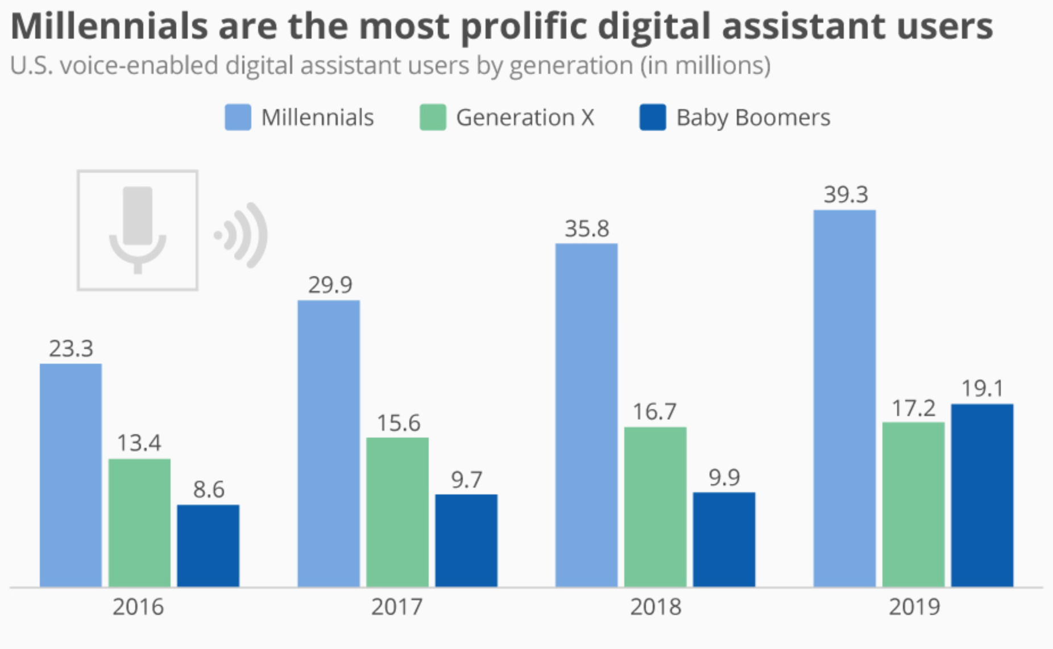
Uso de Chatbots

Slide 6

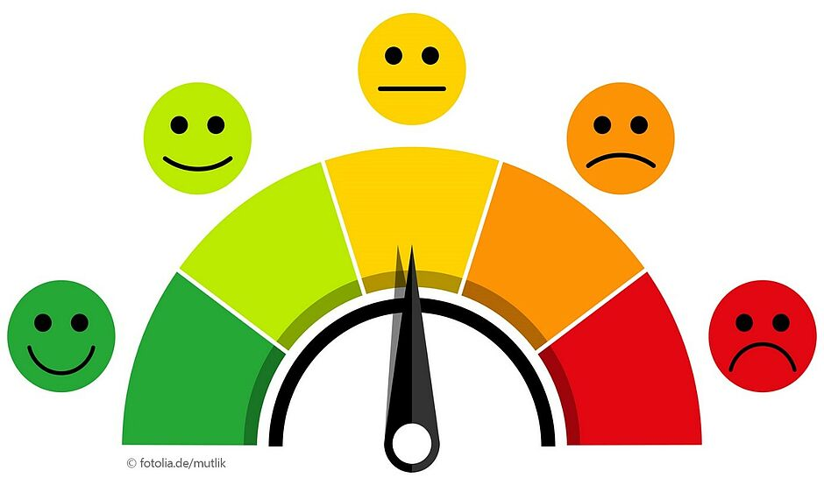

¿Con qué vamos a jugar hoy?
Sentiment
Analysis
QnA
LUIS
Alexa
Intents (acciones)
Utterances (ordines)
Entities (entidades / modelo)

Slide 7



Alexa
Demos !!!

Slide 8




@EverisCodeFest
“#sentimentTest”
EverisCodeFest
EverisCodeFestLUIS
QnA Maker
LUIS
Analisis de Sentimientos
Alexa
API REST
(OpenApi/Swagger)

Slide 9





QnA Maker
LUIS
Web App
Web App Bot
Cognitive S.
Web App
Web App Bot
Cognitive S.
Sentiments
API REST
(OpenApi/Swagger)
Alexa

Slide 10

Code FEST 2019
EVERIS CENTERS

